Slide 1


2019
DDIS(DQA Data Integration System) SOP for RD

Slide 2
目录
01
02
03
04
PART ONE
PART TWO
PART THREE
PART FOUR
系统简介
Lesson learn
Bouncing
CDM

Slide 3
P
Art one
系统简介
系统概述
顺应数位转型大趋势，以及为了提高自身工作的效率，增强可管理性，更深的挖掘数据价值，我们考虑并实施数据系统化，DDIS由此诞生。

Slide 4
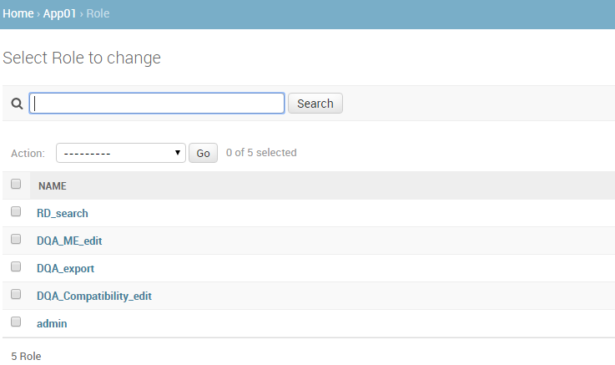
RD部分
我们评估考量RD的实际需求，目前只对RD开通的Search页面，提供数据搜寻检索功能，若有其他需求，可另行讨论

Slide 5
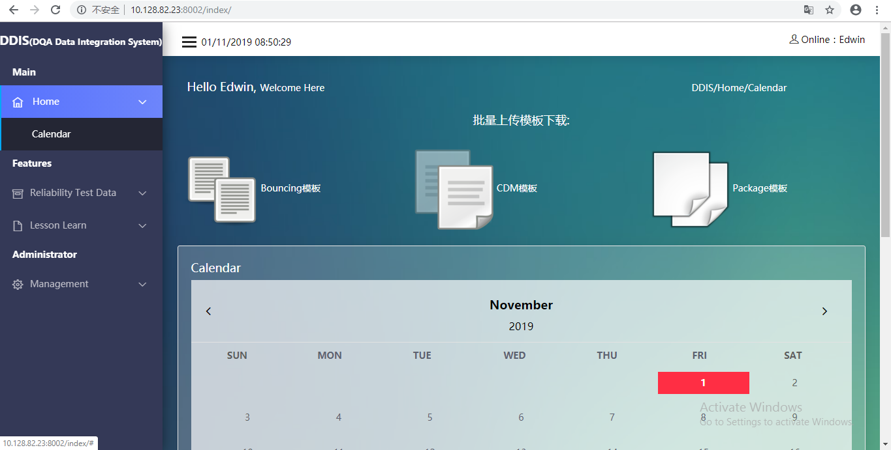
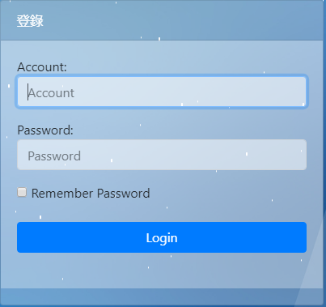
1
2

Slide 6
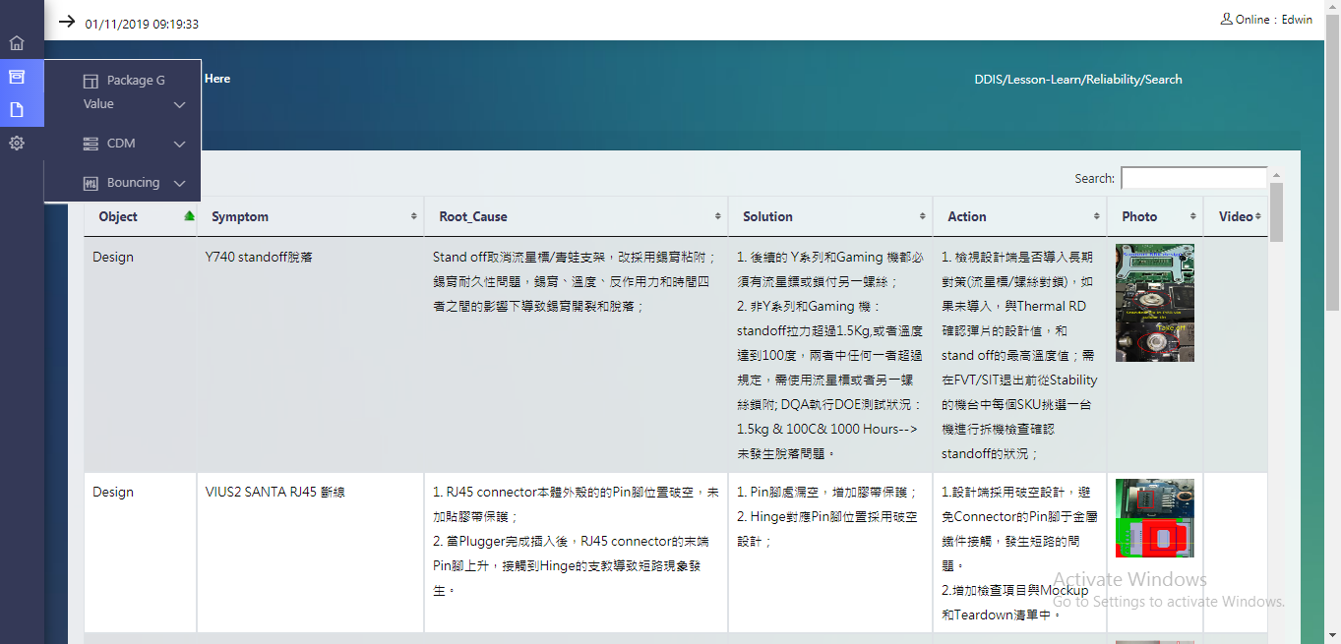
Lesson learn:
1可以模糊搜获也可按列排序。
2可以查看视屏和图片，点击可查看大图并左右滑动

Slide 7
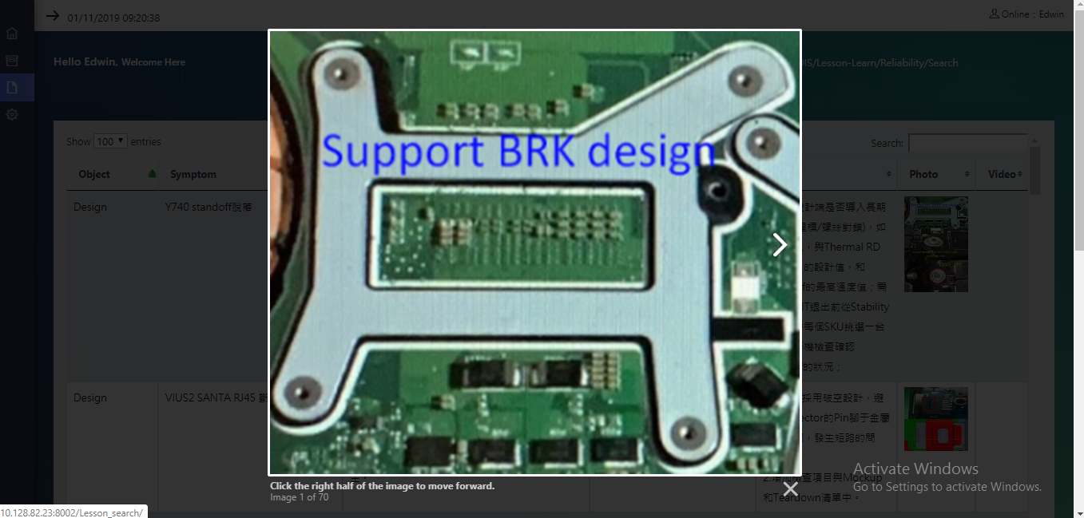

Slide 8
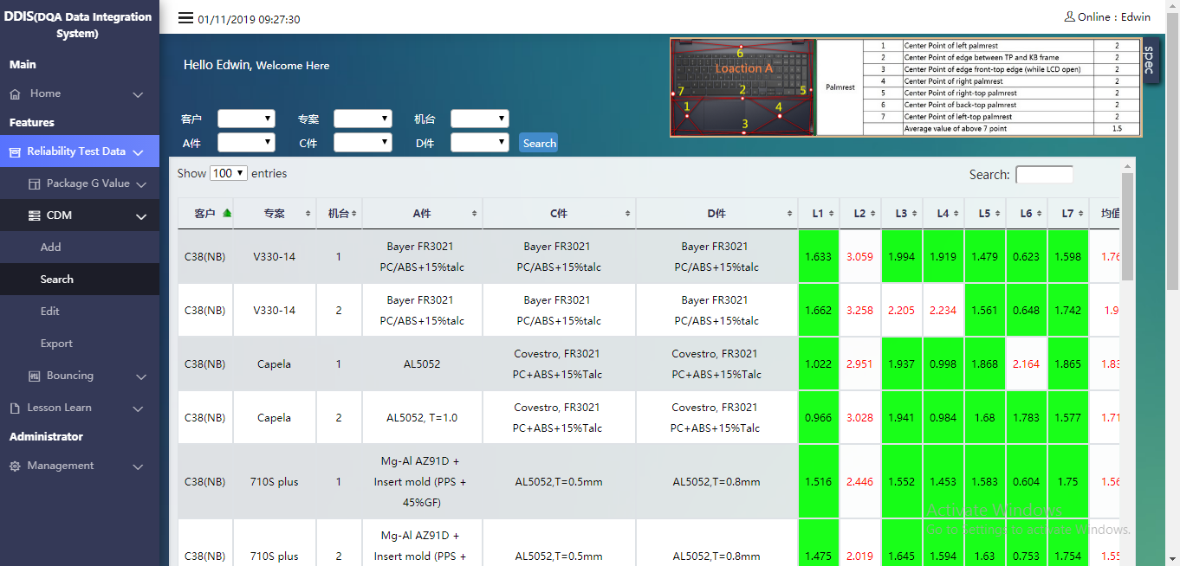
1 按条件搜索，搜索结果排序，模糊查询
2. 悬浮框显示Spec，方便阅读，有助理解
3. 颜色管理

Slide 9
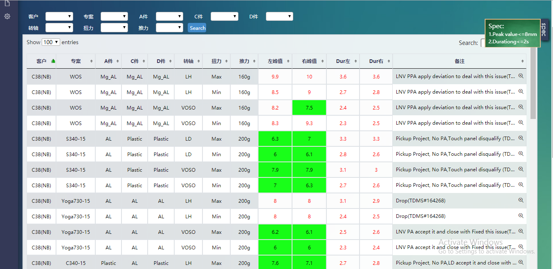
1 按条件搜索，搜索结果排序，模糊查询
2. 悬浮框显示Spec，方便阅读，有助理解
3. 颜色管理

